Slide 1
TRƯỜNG CAO ĐẲNG KỸ THUẬT – CÔNG NGHỆ BÁCH KHOA
KHOA CÔNG NGHỆ THÔNG TIN
BÁO CÁO ĐỒ ÁN MÔN HỌC: PHÁT TRIỂN ỨNG DỤNG DI ĐỘNG
COOKING NOTE — SỔ TAY NẤU ĂN THÔNG MINH
Ứng dụng ghi chép công thức ẩm thực, quản lý tủ lạnh thông minh & trợ lý AI hỗ trợ đa nhà cung cấp
Giảng viên hướng dẫn: ThS. Lê Văn Quân
Nhóm sinh viên thực hiện — Lớp TT602-K16LT:
1. Vũ Đình Đạo 2. Ngô Gia Bảo (Nhóm trưởng)
3. Nguyễn Tiến Dũng 4. Lê Đức Trọng
✦ Kotlin 2.0 ✦ Jetpack Compose M3 ✦ Room Database v3 ✦ MVVM + UDF ✦ 100% Offline-First

Slide 2
GIAI ĐOẠN 1: ĐẶT VẤN ĐỀ
02 / 16
1. Lý do chọn đề tài & Thách thức thực tiễn
THỰC TRẠNG & NHU CẦU
VẤN ĐỀ CỦA NGƯỜI NỘI TRỢ HIỆN ĐẠI
• Áp lực thực đơn hàng ngày: Câu hỏi đắn đo hôm nay ăn gì gây mất nhiều thời gian, lặp món nhàm chán.
• Lãng phí nguyên liệu trong bếp: Thực phẩm mua về tích trữ trong tủ lạnh dễ bị quên lãng, quá hạn sử dụng gây lãng phí kinh tế.
• Mất mạng khi đang nấu ăn: Gian bếp hoặc tầng hầm thường có sóng Wi-Fi/4G yếu; các ứng dụng đám mây bị gián đoạn tra cứu.
• Bất tiện từ ứng dụng hiện tại: Tràn ngập quảng cáo video, thao tác phức tạp, thiếu tính năng ghi chú khẩu vị riêng của gia đình.
GIẢI PHÁP ĐỀ XUẤT
GIẢI PHÁP ĐỘT PHÁ CỦA COOKING NOTE
• Kiến trúc Offline-First thực thụ: Toàn bộ công thức lưu trữ 100% cục bộ bằng SQLite Room; mở app tra cứu tức thì không cần Internet.
• Quản lý Tủ lạnh thông minh (Pantry): Kiểm kê số lượng, hạn dùng và tự động gắn nhãn cảnh báo đỏ với nguyên liệu sắp hết.
• Trợ lý AI đa nhà cung cấp: Gợi ý món ăn thông minh bằng cách tự động nạp danh sách thực phẩm trong tủ lạnh vào ngữ cảnh chat.
• Thuật toán Fail-Safe ngoại tuyến (RuleBasedAi): Vẫn đưa ra gợi ý nấu ăn chuẩn xác theo nguyên liệu ngay cả khi mất mạng hoặc không có API Key.
Cooking Note — Sổ tay nấu ăn thông minh | Báo cáo BTL Phát triển Ứng dụng Di động | Khoa CNTT - CBK

Slide 3
GIAI ĐOẠN 1: ĐẶT VẤN ĐỀ
03 / 16
2. Mục tiêu nghiên cứu & Phạm vi sản phẩm
TÍNH NĂNG CỐT LÕI
🎯 Mục tiêu Chức năng
• Quản lý trọn vẹn vòng đời công thức ẩm thực: CRUD món ăn, định lượng nguyên liệu, các bước nấu đánh số kèm mẹo.
• Quản lý kho tủ lạnh (Pantry): Theo dõi tồn kho thực tế, cảnh báo chạm ngưỡng đỏ lowStockThreshold.
• Trợ lý AI thông minh: Tích hợp 4 cổng API Cloud LLM và bộ quy tắc luật cục bộ RuleBasedAi.
• Tìm kiếm tức thì: Lọc món ăn nhanh với kỹ thuật Debounce 300ms chống giật lag.
TIÊU CHUẨN KỸ THUẬT
⚡ Mục tiêu Kỹ thuật
• Hiện đại hóa 100% giao diện bằng Jetpack Compose Material 3, loại bỏ hoàn toàn XML.
• Tuân thủ nghiêm ngặt mô hình MVVM + Unidirectional Data Flow (UDF) chuẩn Google.
• Bảo mật khóa API cấp quân đội bằng EncryptedSharedPreferences (AES-256-GCM Keystore).
• Đảm bảo chất lượng tuyệt đối: Đạt tỷ lệ 135/135 Unit Test tự động vượt qua 100% trên JVM.
RANH GIỚI TRIỂN KHAI
📍 Phạm vi & Đối tượng
• Đối tượng người dùng: Người nội trợ gia đình, sinh viên sống tự lập, người đam mê nấu ăn tại nhà.
• Nền tảng hỗ trợ: Hệ điều hành Android (hỗ trợ từ Android 8.0 Oreo đến Android 15, compileSdk 35).
• Phạm vi lưu trữ: CSDL nội bộ SQLite Room, hỗ trợ sao lưu và phục hồi dữ liệu an toàn ra tệp.
• Mô hình AI kép: Vừa hỗ trợ Cloud LLM linh hoạt, vừa hoạt động ngoại tuyến an toàn dữ liệu.
Cooking Note — Sổ tay nấu ăn thông minh | Báo cáo BTL Phát triển Ứng dụng Di động | Khoa CNTT - CBK

Slide 4
GIAI ĐOẠN 2: PHÂN TÍCH & THIẾT KẾ
04 / 16
3. Phân tích yêu cầu chức năng (5 Phân hệ chính)
CRUD & TƯƠNG TÁC
Phân hệ 1: Quản lý Công thức (Recipe)
• Duyệt, xem chi tiết món ăn với hình ảnh, thời gian nấu, khẩu phần và độ khó.
• Định lượng nguyên liệu chi tiết, các bước nấu đánh số kèm mẹo thực hiện (Tips).
• Tạo mới, chỉnh sửa món ăn; đánh dấu Yêu thích (Favorites) và lịch sử đã nấu.
KHO THỰC PHẨM THÔNG MINH
Phân hệ 2: Quản lý Tủ lạnh (Pantry)
• Kiểm kê danh sách thực phẩm trong bếp kèm số lượng và đơn vị đo linh hoạt.
• Tự động tính toán và gắn nhãn cảnh báo đỏ đối với nguyên liệu sắp hết hàng.
• Kết nối dữ liệu trực tiếp với AI để gợi ý món ăn có thể nấu ngay từ đồ sẵn có.
MULTI-PROVIDER & OFFLINE
Phân hệ 3: Trợ lý AI
• Chatbot ẩm thực nạp ngữ cảnh tủ lạnh + món yêu thích vào System Prompt.
• Hỗ trợ 4 Cloud Providers (OpenAI, Gemini, Claude, DeepSeek).
• Cơ chế dự phòng RuleBasedAi hoạt động 100% khi mất mạng.
TRUY VẤN TỨC THÌ
Phân hệ 4: Tìm kiếm & Lọc
• Thanh tìm kiếm phản ứng nhanh tích hợp Debounce 300ms chống giật lag.
• Tìm kiếm đa trường: Theo tên món, mô tả và tên nguyên liệu thành phần.
• Lọc nhanh công thức theo danh mục món ăn (Canh, mặn, xào, chay...).
QUẢN TRỊ & AN TOÀN
Phân hệ 5: Cài đặt & Sao lưu
• Chuyển đổi Provider, Model ID, cấu hình Endpoint URL và nạp Remote Config.
• Bảo mật khóa API bằng Keystore AES-256-GCM an toàn cấp quân đội.
• Sao lưu / Phục hồi cơ sở dữ liệu SQLite Room bất đồng bộ qua FileProvider.
Cooking Note — Sổ tay nấu ăn thông minh | Báo cáo BTL Phát triển Ứng dụng Di động | Khoa CNTT - CBK

Slide 5
GIAI ĐOẠN 2: PHÂN TÍCH & THIẾT KẾ
05 / 16
4. Yêu cầu phi chức năng, Hiệu năng & Bảo mật
HIỆU NĂNG & TÀI NGUYÊN
⚡ TỐI ƯU HÓA HIỆU NĂNG & TRẢI NGHIỆM
• Thời gian khởi động ứng dụng (Cold Start): Đạt dưới 1.5 giây; chuyển đổi giữa các màn hình duy trì chuẩn 60fps mượt mà.
• Kỹ thuật Debounce 300ms: Khi người dùng gõ tìm kiếm, hệ thống chỉ kích hoạt truy vấn sau khi ngừng gõ 300ms, giảm hơn 85% số lượt đọc đĩa DB không cần thiết.
• Xử lý đa luồng bất đồng bộ: 100% tác vụ I/O đĩa (Room Database) và gọi mạng AI chạy trên luồng nền Dispatchers.IO, triệt tiêu hoàn toàn hiện tượng nghẽn UI Thread.
• Đồ họa Vector tối ưu hiệu năng: Sử dụng Material Icons và Vector Graphics dựng sẵn, giảm 100% chi phí I/O mạng và ngăn ngừa tràn bộ nhớ RAM (OOM) trên thiết bị cấu hình thấp.
BẢO MẬT & TOÀN VẸN
🔒 AN TOÀN THÔNG TIN & TOÀN VẸN DỮ LIỆU
• Bảo mật khóa bí mật API: Sử dụng Jetpack Security EncryptedSharedPreferences với thuật toán mã hóa khóa đối xứng AES-256-GCM, quản lý bởi phần cứng Android Keystore.
• Xác thực phiên làm việc an toàn: Quy trình đăng nhập/đăng ký giao tiếp qua REST backend (api/v1/auth); xác thực mật khẩu diễn ra phía máy chủ, client không lưu mật khẩu thô.
• Toàn vẹn sao lưu CSDL (SQLite WAL): Khi thực hiện xuất file backup, hệ thống thực hiện checkpoint WAL nhằm đảm bảo dữ liệu ghi gần nhất được đồng bộ hoàn toàn ra đĩa.
• Tính sẵn sàng cao (High Availability): 100% chức năng xem, thêm, sửa, quản lý tủ lạnh và tìm kiếm hoạt động ổn định khi offline, loại bỏ điểm nghẽn phụ thuộc mạng.
Cooking Note — Sổ tay nấu ăn thông minh | Báo cáo BTL Phát triển Ứng dụng Di động | Khoa CNTT - CBK

Slide 6
GIAI ĐOẠN 2: PHÂN TÍCH & THIẾT KẾ
06 / 16
5. Thiết kế Cơ sở Dữ liệu Room (10 Bảng & 9 DAOs)
QUẢN LÝ CÔNG THỨC & TỦ LẠNH
NHÓM THỰC THỂ CỐT LÕI (5 BẢNG)
• recipes: Bảng món ăn chính (id PK, title, description, prepTime, cookTime, servings, difficulty, categoryId FK, isFavorite).
• ingredients: Nguyên liệu món ăn (id PK, recipeId FK CASCADE, name, amount, unit).
• steps: Các bước thực hiện (id PK, recipeId FK CASCADE, stepNumber, instruction, tip).
• categories: Danh mục ẩm thực (id PK, name, iconRes, colorHex).
• pantry_items: Kho thực phẩm tủ lạnh (id PK, name, quantity, unit, lowStockThreshold, expiryDate).
MỞ RỘNG & TRÍ TUỆ NHÂN TẠO
NHÓM QUAN HỆ, LỊCH SỬ & AI (5 BẢNG)
• tags: Nhãn ẩm thực phân loại (id PK, name - ví dụ: #ĂnChay, #Nhanh, #MónCay).
• recipe_tag_cross_ref: Bảng liên kết trung gian (recipeId, tagId) thiết kế quan hệ N-N.
• cook_history: Nhật ký nấu nướng gia đình (id PK, recipeId FK, cookedAt, rating, notes).
• chat_messages: Lưu trữ toàn bộ lịch sử hội thoại với trợ lý AI (id PK, role, content, timestamp).
• ai_query_logs: Nhật ký giám sát chất lượng AI (id PK, provider, model, latencyMs, isSuccess).
✦ ĐIỂM SÁNG THIẾT KẾ CƠ SỞ DỮ LIỆU ROOM DATABASE V3
• Ràng buộc Foreign Keys ON DELETE CASCADE tự động dọn sạch nguyên liệu và các bước khi xóa công thức, chống dữ liệu rác.
• Đánh chỉ mục Index trên cột title và ingredients giúp câu lệnh truy vấn tìm kiếm SQL LIKE phản hồi tức thì dưới 20ms.
Cooking Note — Sổ tay nấu ăn thông minh | Báo cáo BTL Phát triển Ứng dụng Di động | Khoa CNTT - CBK

Slide 7
GIAI ĐOẠN 3: CÀI ĐẶT & TRIỂN KHAI
07 / 16
6. Kiến trúc Phần mềm MVVM & Luồng Dữ liệu Một Chiều (UDF)
GIAO DIỆN THUẦN KHIẾT
🎨 Tầng Giao diện (UI)
• 100% Jetpack Compose khai báo (Stateless Content + Stateful Screen).
• Nhận duy nhất một đối tượng UiState bất biến (Immutable State).
• Mọi tương tác chạm phát sự kiện onAction ngược lên ViewModel.
• Triệt tiêu 100% việc gọi trực tiếp Database hay Network từ Composable.
XỬ LÝ NGHIỆP VỤ
🧠 Tầng ViewModel
• Quản lý 10 ViewModel độc lập tương ứng với các phân hệ màn hình.
• Tiếp nhận Event từ UI, thực thi logic nghiệp vụ qua Coroutine viewModelScope.
• Phát dữ liệu phản ứng qua StateFlow với cấu hình an toàn WhileSubscribed.
• Thu thập dữ liệu an toàn với collectAsStateWithLifecycle() chống rò rỉ.
NGUỒN CHÂN LÝ DỮ LIỆU
💾 Tầng Dữ liệu (Data)
• CookbookRepository đóng vai trò Single Source of Truth duy nhất.
• Điều phối truy vấn bất đồng bộ giữa 9 Room DAOs và AI Subsystem.
• Chuyển đổi dữ liệu Entity nội bộ sang Domain Model sạch cho ViewModel.
• Hỗ trợ giao dịch Room Transaction đảm bảo dữ liệu nguyên tử (ACID).
✦ MANUAL DEPENDENCY INJECTION: KHÔNG HILT / KOIN CỒNG KỀNH
• AppContainer khởi tạo tập trung toàn bộ Database, Repository và AiService từ CookingNoteApp.
• AppViewModelFactory cung cấp ViewModel sạch sẽ, giúp 100% các lớp Unit Test có thể chạy trực tiếp trên máy ảo JVM với tốc độ vượt trội mà không cần giả lập Android.
Cooking Note — Sổ tay nấu ăn thông minh | Báo cáo BTL Phát triển Ứng dụng Di động | Khoa CNTT - CBK

Slide 8
GIAI ĐOẠN 3: CÀI ĐẶT & TRIỂN KHAI
08 / 16
7. Công nghệ & Thư viện Sử dụng (Tech Stack)
CORE PLATFORM
📱 Ngôn ngữ & Nền tảng Core
• Kotlin 2.0.21: Sử dụng Coroutines 1.9.0, StateFlow và SharedFlow xử lý phản ứng bất đồng bộ.
• Target SDK 35 (Android 15), Min SDK 26 (Android 8.0 Oreo), JVM Target 17.
• Gradle Wrapper 9.3.0 với catalog gradle/libs.versions.toml quản lý thư viện tập trung.
DECLARATIVE UI
🎨 Giao diện & Đồ họa (UI/UX)
• Jetpack Compose (BOM 2024.12.01) + Material 3 Design: Hỗ trợ Light & Dark Theme mượt mà.
• Navigation Compose: Quản lý điều hướng an toàn tham số với sealed class Route.
• Material Icons & Vector Graphics: Hệ thống biểu tượng vector Material 3 tối ưu hóa render, hiển thị sắc nét trên mọi độ phân giải màn hình.
LOCAL STORAGE
🗄️ Cơ sở Dữ liệu & Lưu trữ
• Room Database 2.6.1 + KSP: Kiểm tra tính đúng đắn của SQL ngay lúc biên dịch (Compile-time).
• EncryptedSharedPreferences (Jetpack Security Tink): Mã hóa khóa API cấp quân đội AES-256-GCM.
• DataStore Preferences: Lưu trữ tùy biến cấu hình giao diện và tùy chọn người dùng.
NETWORK & QUALITY
🌐 Mạng & Bộ công cụ Kiểm thử
• OkHttp 4.12.0 + Moshi 1.15.1: Xử lý kết nối REST API và đa cổng dịch vụ AI (OpenAI, Gemini, Claude).
• Hạ tầng Unit Test: JUnit 4, MockK 1.13.13, Turbine 1.2.0, Coroutines-Test chạy độc lập trên JVM.
• Chuyển đổi Base64 chuẩn java.util.Base64 tương thích 100% môi trường kiểm thử máy chủ.
Cooking Note — Sổ tay nấu ăn thông minh | Báo cáo BTL Phát triển Ứng dụng Di động | Khoa CNTT - CBK

Slide 9
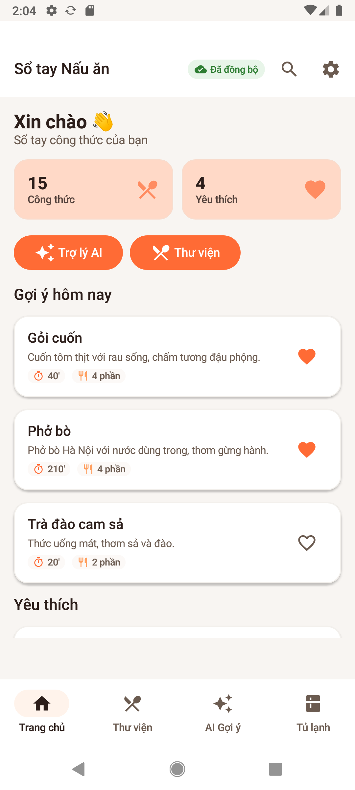
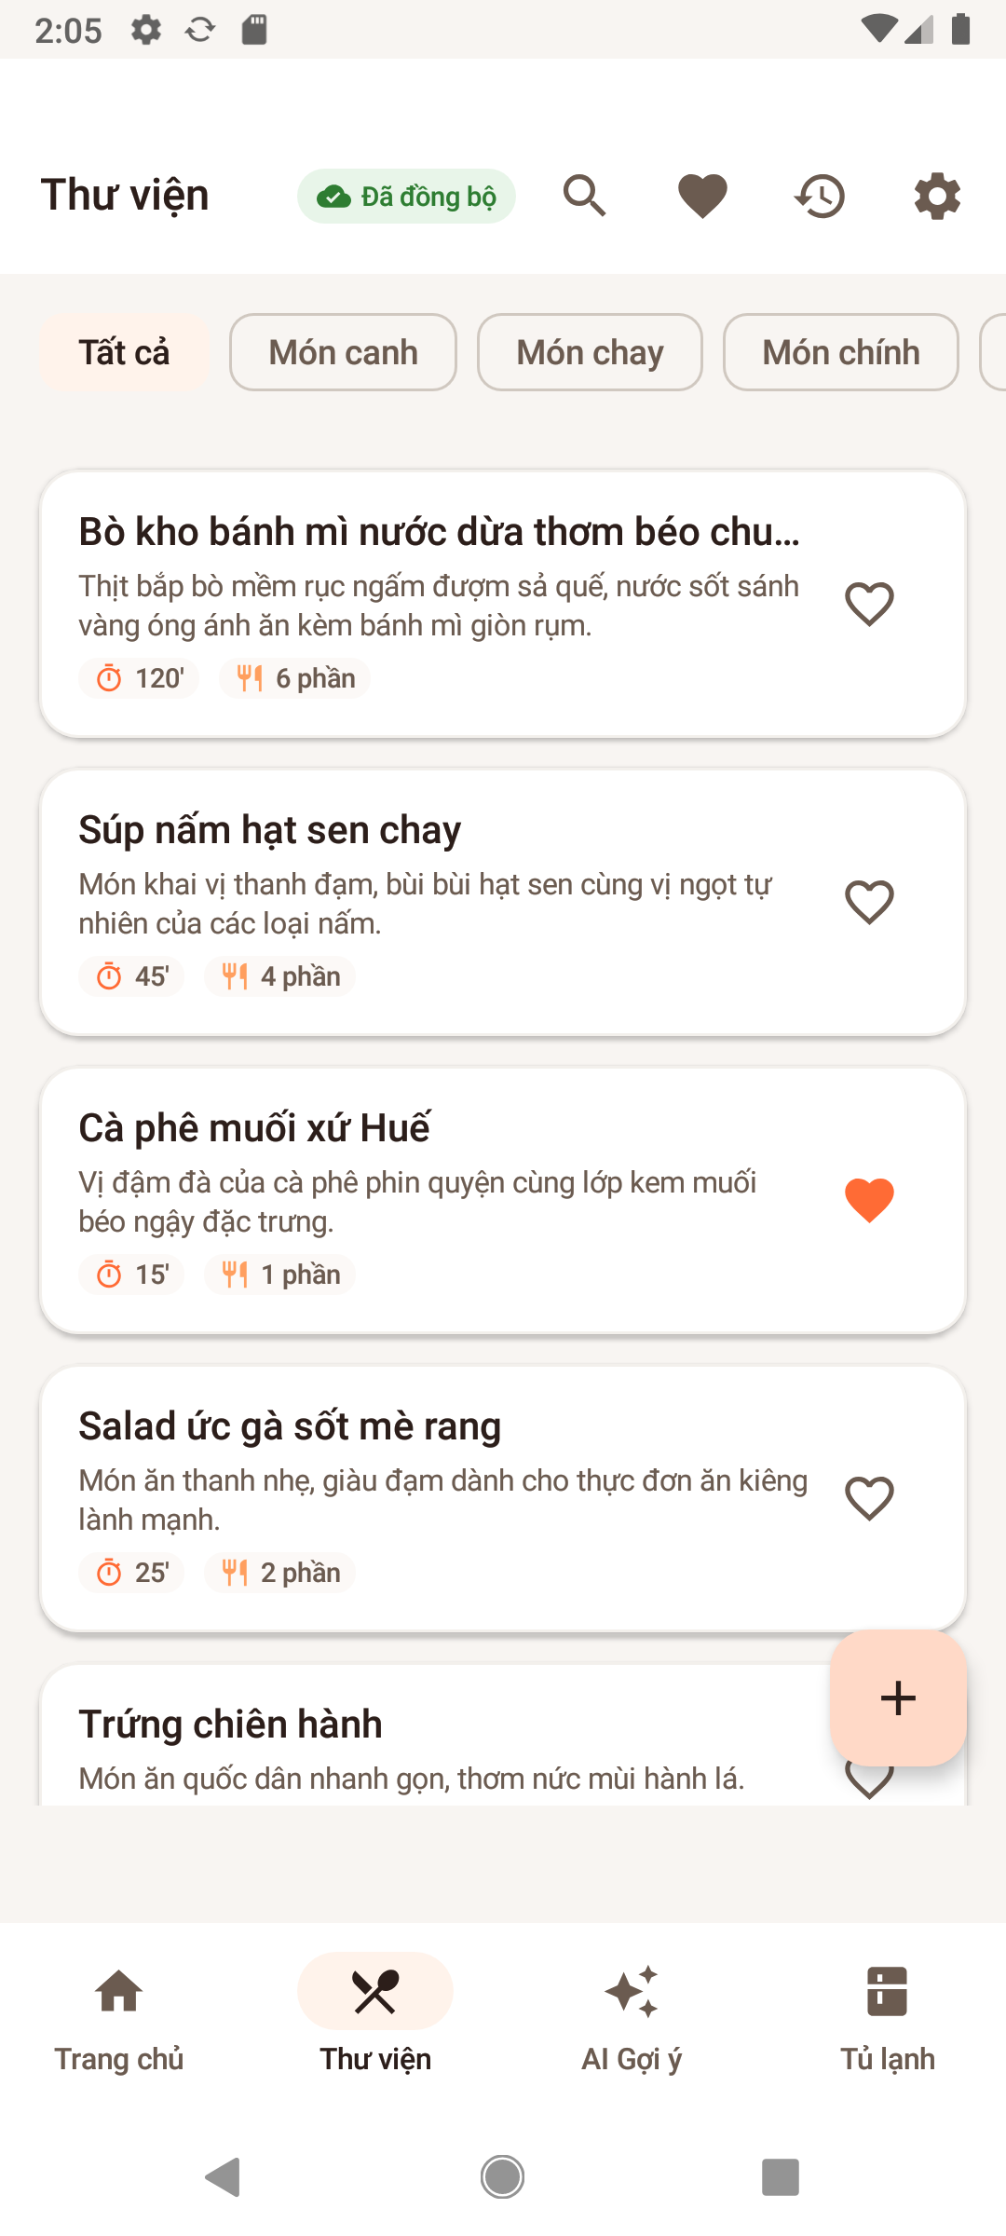
GIAI ĐOẠN 4: DEMO SẢN PHẨM
09 / 16
8. Trải nghiệm Thực tế: Trang chủ & Thư viện Công thức
Màn hình Trang chủ
Thư viện Công thức
TỔNG QUAN & KHÁM PHÁ
ĐIỂM NỔI BẬT: TRANG CHỦ (HOME SCREEN)
• Hiển thị lời chào cá nhân hóa theo thời gian trong ngày (Sáng, Trưa, Tối).
• Gợi ý nhanh món ăn hôm nay dựa trên khẩu vị và thực đơn thịnh hành.
• Bộ sưu tập món ăn mới nhất và danh sách phân loại ẩm thực trực quan sinh động.
• Lối tắt nhanh dẫn thẳng tới trợ lý AI gợi ý món và kiểm tra kho tủ lạnh.
QUẢN LÝ BỘ SƯU TẬP
ĐIỂM NỔI BẬT: THƯ VIỆN CÔNG THỨC (LIBRARY)
• Hiển thị danh sách công thức dạng lưới 2 cột hiện đại, tối ưu không gian hiển thị.
• Thẻ món ăn thể hiện đầy đủ: Ảnh đại diện, tên món, thời gian nấu và độ khó.
• Bộ lọc nhanh theo danh mục (Món chính, Canh, Ăn vặt, Đồ uống, Món chay...).
• Tương tác chạm một chạm để bật/tắt yêu thích (Favorite) cập nhật tức thì.
Cooking Note — Sổ tay nấu ăn thông minh | Báo cáo BTL Phát triển Ứng dụng Di động | Khoa CNTT - CBK

Slide 10
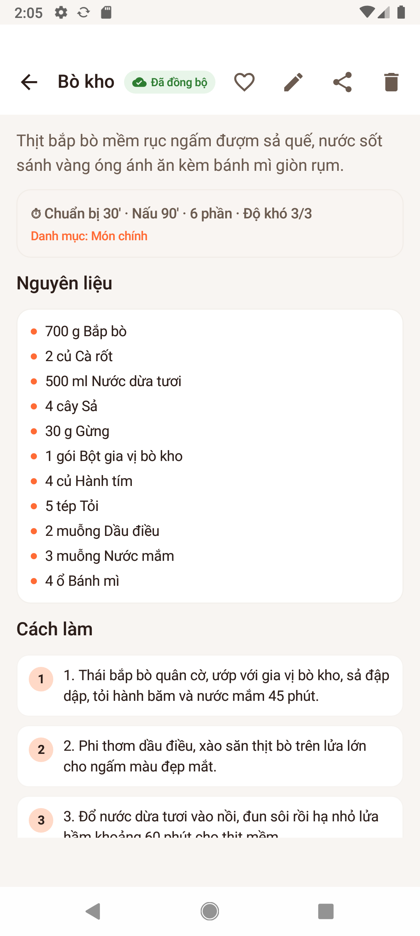
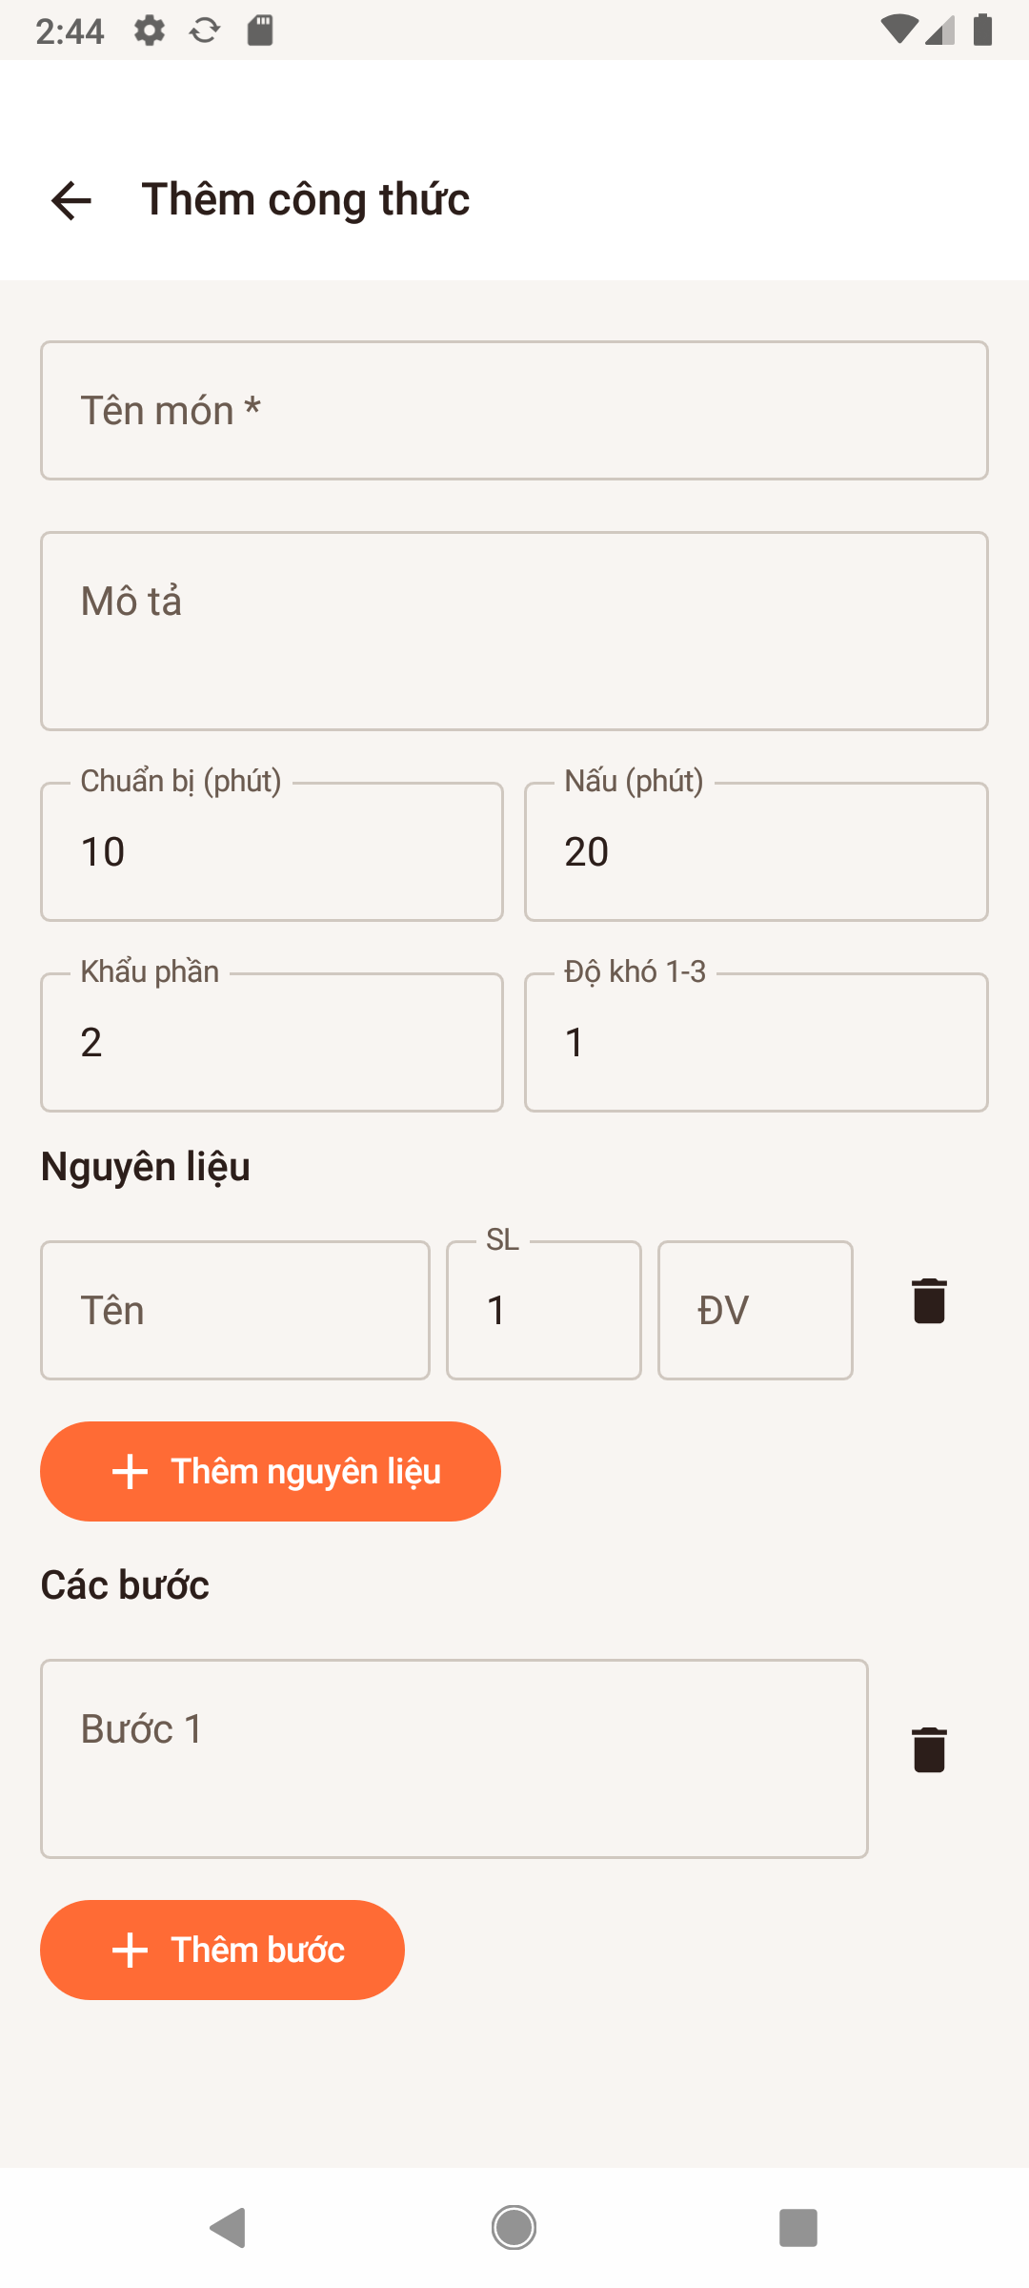
GIAI ĐOẠN 4: DEMO SẢN PHẨM
10 / 16
9. Trải nghiệm Thực tế: Chi tiết Món & Biên tập Công thức
Chi tiết Món ăn
Tạo mới & Biên tập
HƯỚNG DẪN NẤU NƯỚNG
ĐIỂM NỔI BẬT: CHI TIẾT CÔNG THỨC (RECIPE DETAIL)
• Bố cục hình ảnh Hero tràn viền kết hợp thông số: Thời gian chuẩn bị, nấu, khẩu phần.
• Danh sách nguyên liệu định lượng chi tiết kèm đơn vị đo lường trực quan.
• Các bước thực hiện được đánh số thứ tự rõ ràng kèm mẹo vặt nấu nướng thực tế.
• Nút bắt đầu nấu ghi nhận thời gian và tự động lưu vào bảng lịch sử cook_history.
SÁNG TẠO ẨM THỰC
ĐIỂM NỔI BẬT: TẠO MỚI & CHỈNH SỬA (RECIPE EDITOR)
• Trình biên tập thống nhất dùng chung cho cả tính năng Tạo mới và Chỉnh sửa.
• Cơ chế validation đầu vào chặt chẽ: Ngăn chặn lưu công thức rỗng hoặc sai định dạng.
• Thêm bớt nguyên liệu và các bước hướng dẫn động một cách mượt mà và trực quan.
• Lưu trữ cục bộ nguyên tử (Atomic Room Transaction), đảm bảo dữ liệu không bị thất thoát.
Cooking Note — Sổ tay nấu ăn thông minh | Báo cáo BTL Phát triển Ứng dụng Di động | Khoa CNTT - CBK

Slide 11
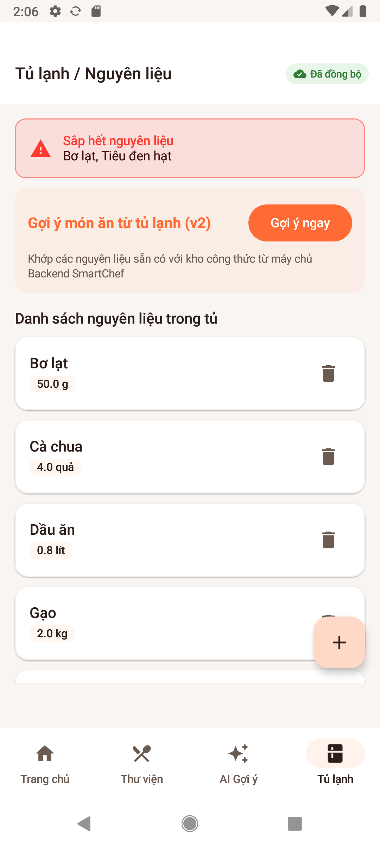
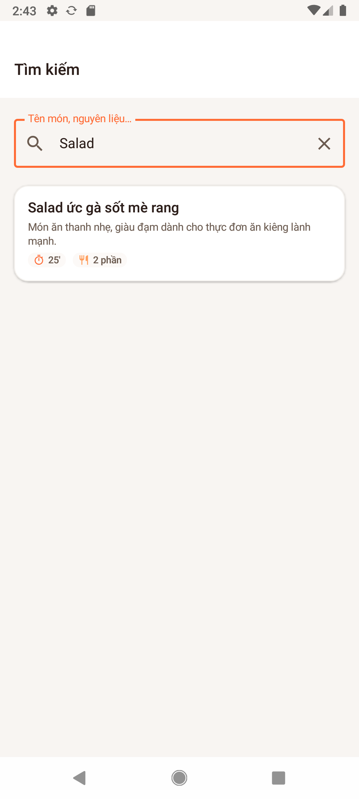
GIAI ĐOẠN 4: DEMO SẢN PHẨM
11 / 16
10. Trải nghiệm Thực tế: Quản lý Tủ lạnh & Tìm kiếm Debounce
Quản lý Tủ lạnh
Tìm kiếm Tức thì
KIỂM SOÁT KHO BẾP
ĐIỂM NỔI BẬT: QUẢN LÝ TỦ LẠNH (PANTRY MANAGER)
• Kiểm soát số lượng tồn kho nguyên liệu trong gian bếp theo thời gian thực.
• Cảnh báo thông minh: Tự động đánh dấu màu đỏ khi số lượng chạm ngưỡng lowStockThreshold.
• Hỗ trợ phân loại nhóm thực phẩm: Thịt cá, rau củ, gia vị, đồ hộp khô.
• Nút kích hoạt gợi ý món ngay từ tủ lạnh chuyển tiếp sang trợ lý AI.
TRUY VẤN THÔNG MINH
ĐIỂM NỔI BẬT: TÌM KIẾM ĐA NĂNG (SMART SEARCH)
• Tích hợp toán tử phản ứng Debounce 300ms chống giật lag và giảm tải bộ nhớ.
• Khả năng tìm kiếm linh hoạt: Tra cứu theo tên món ăn, mô tả hoặc tên nguyên liệu thành phần.
• Hiển thị trạng thái rỗng (Empty State) thân thiện kèm gợi ý món nổi bật khi không có kết quả.
• Lọc kết quả kết hợp đa tiêu chí: Lọc theo danh mục, thời gian nấu và độ khó.
Cooking Note — Sổ tay nấu ăn thông minh | Báo cáo BTL Phát triển Ứng dụng Di động | Khoa CNTT - CBK

Slide 12
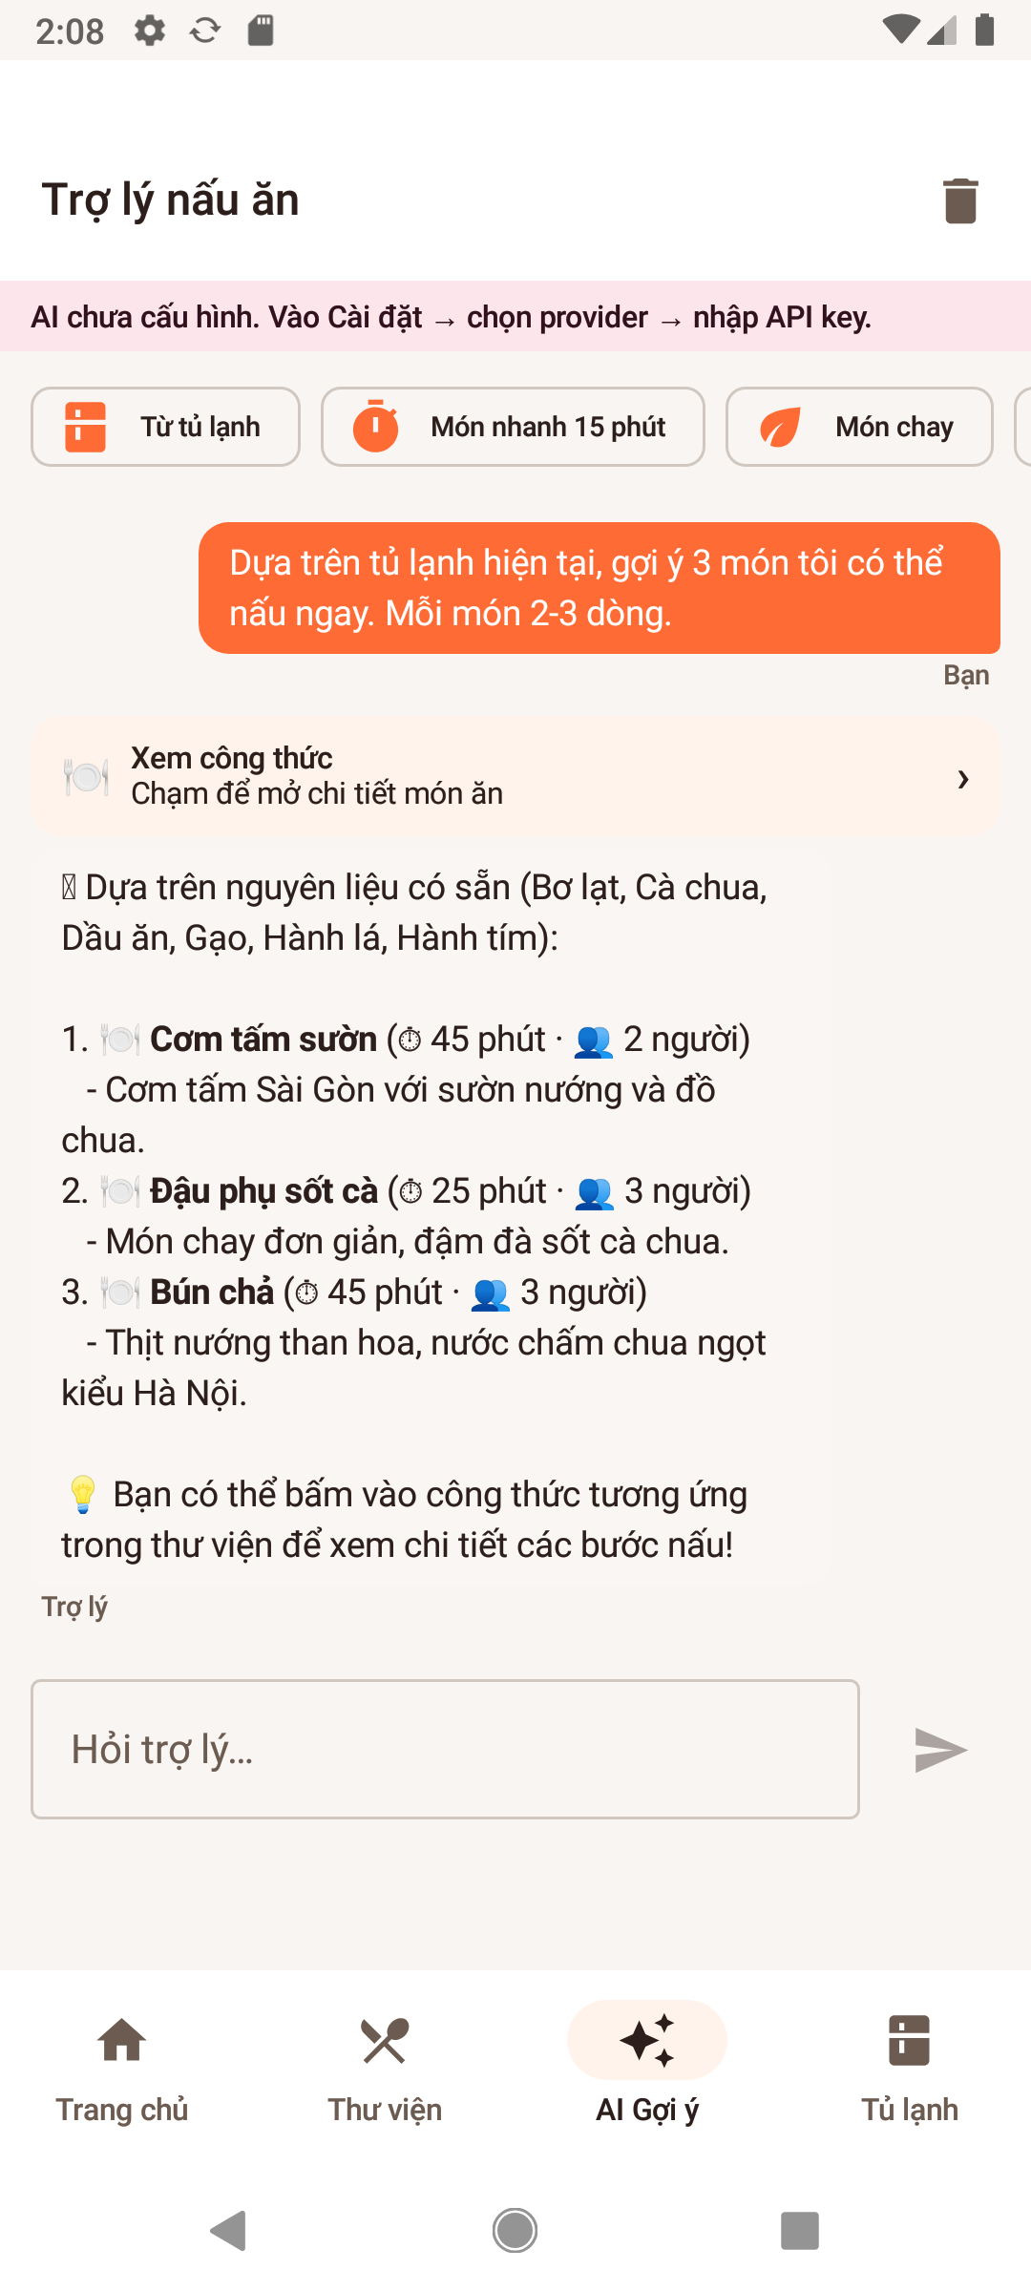
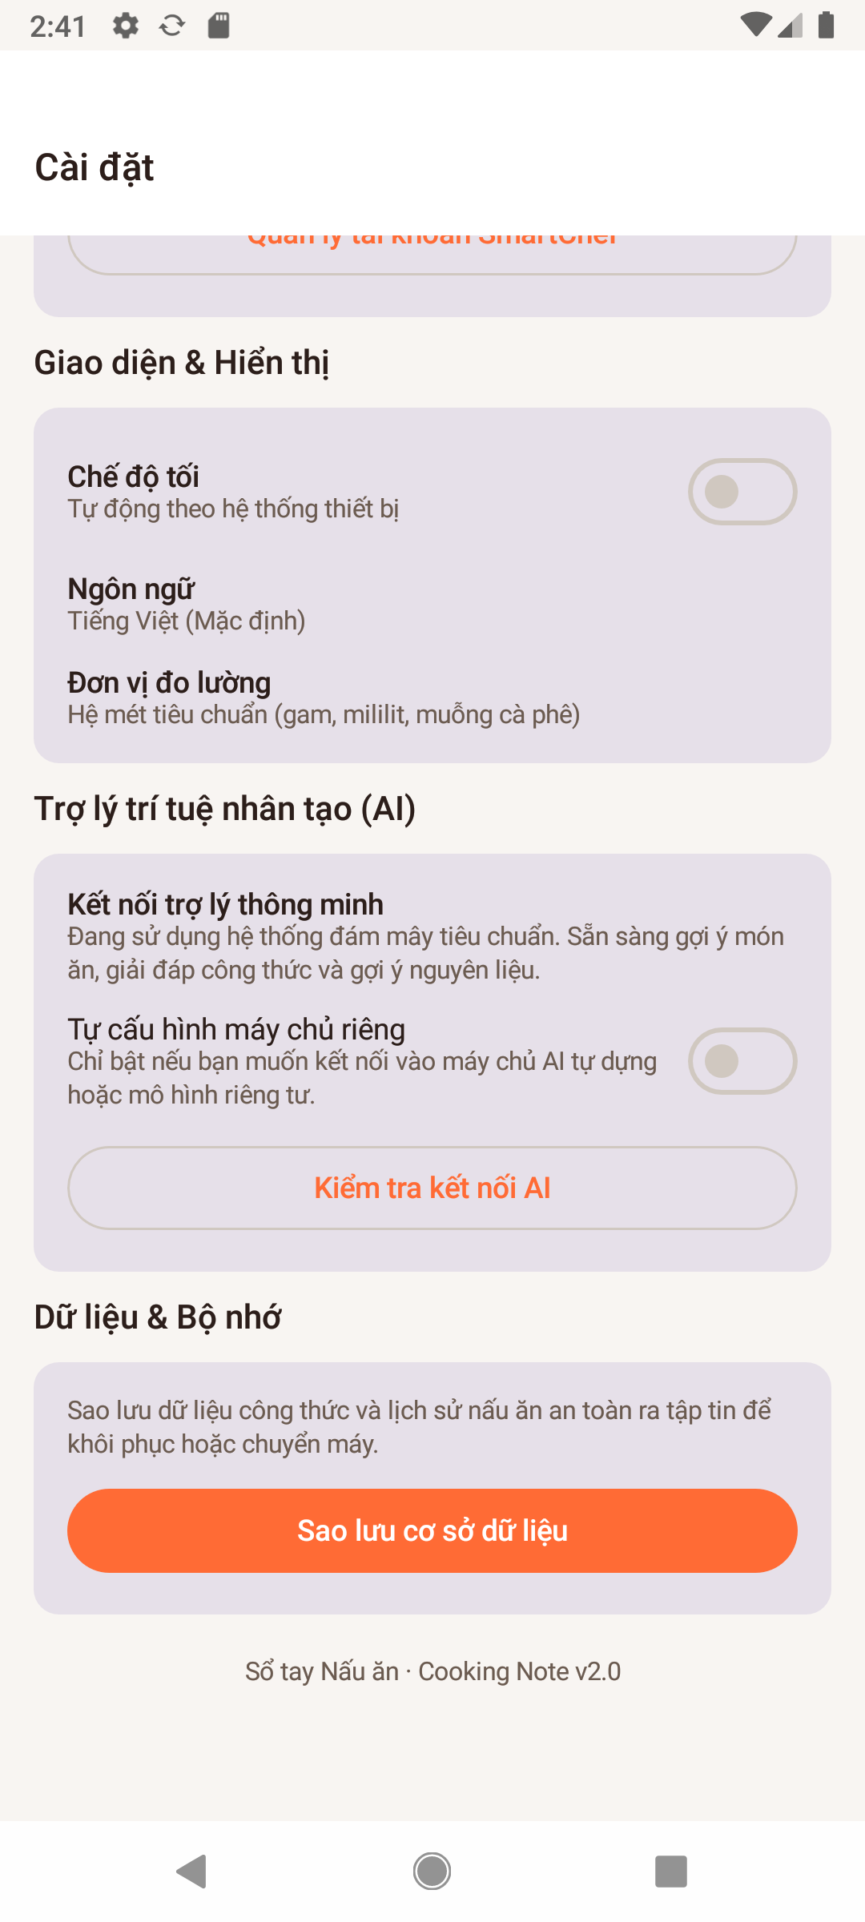
GIAI ĐOẠN 4: DEMO SẢN PHẨM
12 / 16
11. Trải nghiệm Thực tế: Trợ lý Ẩm thực AI & Cài đặt Bảo mật
Trợ lý Ẩm thực AI
Cài đặt & Bảo mật
HỘI THOẠI THÔNG MINH
ĐIỂM NỔI BẬT: TRỢ LÝ ẨM THỰC AI (AI ASSISTANT)
• Khởi tạo hội thoại theo thời gian thực với định dạng bong bóng chat hiện đại.
• Tự động nạp danh sách đồ trong tủ lạnh và món yêu thích vào ngữ cảnh câu hỏi.
• Đề xuất công thức chi tiết, hướng dẫn sơ chế và các giải pháp thay thế gia vị.
• Cơ chế Fail-Safe: Tự động chuyển sang RuleBasedAi khi mất mạng, không gây lỗi giao diện.
AN TOÀN & CẤU HÌNH
ĐIỂM NỔI BẬT: CÀI ĐẶT & BẢO MẬT (SETTINGS & SECURITY)
• Tùy chọn linh hoạt 4 nhà cung cấp AI: OpenAI, Google Gemini, Claude, DeepSeek.
• Khóa API được mã hóa an toàn bằng AES-256-GCM qua Android Keystore phần cứng.
• Hỗ trợ cấu hình đám mây từ xa (AiRemoteConfig) nạp endpoint mà không cần sửa code.
• Trung tâm sao lưu và khôi phục CSDL an toàn kèm cơ chế đồng bộ checkpoint WAL.
Cooking Note — Sổ tay nấu ăn thông minh | Báo cáo BTL Phát triển Ứng dụng Di động | Khoa CNTT - CBK

Slide 13
GIAI ĐOẠN 5: KẾT LUẬN & HƯỚNG PHÁT TRIỂN
13 / 16
12. Đảm bảo Chất lượng & Kiểm thử Tự động (135/135 Tests Pass)
135 / 135
Unit Tests Vượt Qua
Tỷ lệ đạt 100% tuyệt đối
23 Files
Tệp Kiểm Thử Độc Lập
Bao phủ toàn diện các tầng
0 ms
Độ trễ Giả lập Emulator
Thực thi trực tiếp trên máy ảo JVM
100%
Tuân thủ Kiến trúc MVVM
Bộ test kiến trúc tự động giám sát
BẢO ĐẢM CHẤT LƯỢNG MÃ NGUỒN
CHIẾN LƯỢC KIỂM THỬ ĐƠN VỊ ĐA TẦNG
• Tầng ViewModel (Turbine & MockK): Kiểm thử hành vi phát StateFlow, xử lý luồng sự kiện UI và trạng thái tải dữ liệu Loading / Success / Error.
• Tầng Dữ liệu (Room In-Memory DB): Kiểm thử các câu lệnh DAO, ràng buộc khóa ngoại Foreign Keys và logic giao dịch nguyên tử.
• Tầng AI Subsystem: Kiểm định bộ quy tắc ngoại tuyến RuleBasedAi, xác thực ngữ cảnh tủ lạnh và kiểm thử phân tích JSON kết quả.
• Tương thích môi trường JVM: Sử dụng java.util.Base64 và Test Dispatcher, giúp toàn bộ 135 test chạy hoàn tất chỉ trong vài giây.
BẢO VỆ TOÀN VẸN KIẾN TRÚC
KIỂM TRA KIẾN TRÚC & ADVERSARIAL TESTS
• Milestone3ArchitectureConformanceTest: Bộ kiểm tra tự động quét mã nguồn bằng regex để đảm bảo 100% màn hình tuân thủ quy tắc Stateless Content.
• Milestone3ChallengerAdversarialTest: Bộ kiểm tra đóng vai trò đối nghịch (Challenger), cố tình đưa dữ liệu dị thường để kiểm tra tính bền vững.
• Giám sát chu kỳ sống ViewModel: Rà soát việc sử dụng collectAsStateWithLifecycle(), ngăn chặn tuyệt đối lỗi rò rỉ bộ nhớ (Memory Leak).
• Khả năng mở rộng bền vững: Đảm bảo khi bổ sung tính năng mới, hệ thống không phá vỡ các hợp đồng kiến trúc đã cam kết.
Cooking Note — Sổ tay nấu ăn thông minh | Báo cáo BTL Phát triển Ứng dụng Di động | Khoa CNTT - CBK

Slide 14
GIAI ĐOẠN 5: KẾT LUẬN & HƯỚNG PHÁT TRIỂN
14 / 16
13. Tổng kết Kết quả Đạt được & Hạn chế Thực tế
THÀNH TỰU NGHIÊN CỨU
🏆 KẾT QUẢ ĐẠT ĐƯỢC NỔI BẬT
• Xây dựng thành công ứng dụng Android Cooking Note hoàn chỉnh, mượt mà và trực quan với 100% Jetpack Compose Material 3 hiện đại.
• Kiến trúc Offline-First vững chắc: 10 thực thể CSDL Room v3 hoạt động ổn định không cần Internet; kiểm soát kho tủ lạnh và cảnh báo tồn kho đỏ.
• Tích hợp trợ lý AI thông minh: Hỗ trợ linh hoạt 4 Cloud LLM (OpenAI, Gemini, Claude, DeepSeek) kết hợp thuật toán RuleBasedAi dự phòng khi mất mạng.
• Đạt chuẩn bảo mật cấp hệ thống: Khóa bí mật API mã hóa bằng Keystore phần cứng AES-256-GCM; luồng xác thực thực hiện an toàn phía máy chủ.
• Chất lượng sản phẩm được kiểm chứng: 135/135 bài kiểm thử đơn vị tự động vượt qua 100% trên nền tảng máy ảo JVM.
NHÌN NHẬN THỰC TẾ
⚠️ HẠN CHẾ THỰC TẾ & BÀI HỌC KINH NGHIỆM
• Chưa có bộ kiểm thử tự động giao diện (Instrumented UI Tests): Hiện tại kiểm thử hiển thị và trải nghiệm người dùng vẫn phụ thuộc vào đo đạc thủ công trên máy thật.
• Tính năng CameraX chưa nối trực tiếp vào UI biên tập: Người dùng hiện tải ảnh đại diện công thức qua đường dẫn URL hoặc chọn tệp sẵn có trên máy.
• Chưa có tính năng đồng bộ đám mây thời gian thực (Cloud Sync): Dữ liệu giữa nhiều thiết bị hiện đồng bộ thủ công thông qua tính năng xuất/nhập tệp sao lưu CSDL.
• Phụ thuộc kết nối mạng khi dùng Cloud AI: Mặc dù có RuleBasedAi dự phòng, nhưng câu trả lời phân tích chuyên sâu của AI vẫn cần đường truyền mạng ổn định.
Cooking Note — Sổ tay nấu ăn thông minh | Báo cáo BTL Phát triển Ứng dụng Di động | Khoa CNTT - CBK

Slide 15
GIAI ĐOẠN 5: KẾT LUẬN & HƯỚNG PHÁT TRIỂN
15 / 16
14. Kế hoạch & Hướng Phát triển Trong Tương lai
NGẮN HẠN: THỊ GIÁC MÁY TÍNH
📸 AI Camera Vision
• Quét hóa đơn mua hàng siêu thị: Tự động trích xuất tên nguyên liệu và hạn dùng để nhập kho tủ lạnh Pantry chỉ với 1 bức ảnh chụp.
• Nhận diện thực phẩm qua Camera: Hướng camera vào rau củ quả trong tủ lạnh để AI tự động nhận diện và cập nhật danh mục tồn kho.
• Chụp ảnh món ăn hoàn thiện: AI đánh giá màu sắc, độ chín và tự động chấm điểm trang trí món ăn cho người nội trợ.
TRUNG HẠN: TƯƠNG TÁC TỰ NHIÊN
🎙️ Trợ lý Rảnh tay
• Điều khiển bằng giọng nói (Voice Command): Đọc bước tiếp theo, tạm dừng hoặc hẹn giờ nấu nướng mà không cần chạm tay ướt/bẩn vào màn hình.
• Đọc to công thức (Text-to-Speech): Trợ lý ảo đọc to từng bước nấu nướng với giọng đọc tiếng Việt truyền cảm, thân thiện.
• Gợi ý thực đơn cá nhân hóa: Lập kế hoạch bữa ăn thông minh cả tuần theo chế độ ăn kiêng (Keto, Low-Carb, Ăn chay, Tiểu đường).
DÀI HẠN: NỀN TẢNG TOÀN DIỆN
☁️ Đồng bộ & Dinh dưỡng
• Đồng bộ đám mây thời gian thực (Real-time Cloud Sync): Chia sẻ thực đơn và tủ lạnh chung cho mọi thành viên trong gia đình cùng theo dõi.
• Phân tích dinh dưỡng chuyên sâu: Tự động tính toán tổng lượng Calo, Protein, Carb, Fat dựa trên khối lượng nguyên liệu trong món ăn.
• Xây dựng mạng xã hội ẩm thực: Cho phép người dùng xuất bản, chia sẻ và đánh giá công thức nấu nướng của cộng đồng nội trợ.
Cooking Note — Sổ tay nấu ăn thông minh | Báo cáo BTL Phát triển Ứng dụng Di động | Khoa CNTT - CBK

Slide 16
XIN CHÂN THÀNH CẢM ƠN THẦY CÔ!
ĐÃ THEO DÕI BÀI THUYẾT TRÌNH NÀY CỦA CHÚNG EM

